Slide 1
La incorporación de las TIC al currículum en la formación de docentes
3er Congreso Internacional “Formación de profesionales de la educación: perspectivas y desafíos emergentes”
ICE-UABJO
Dr. Miguel Casillas (PIIES-UV)
Octubre, 2017

Slide 2
Escenario
Ofensiva contra el magisterio y las escuelas normales.
Reforma educativa como reforma laboral.
Modelo Educativo.
Estrategia de Fortalecimiento y Transformación de las Escuelas Normales.

Slide 3
Elementos de la Estrategia
1. Transformación pedagógica de acuerdo con el nuevo Modelo Educativo
• A diferencia del pasado, el profundo cambio pedagógico que plantea el nuevo currículo de la educación básica estará acompañado de una transformación pedagógica equivalente en las Escuelas Normales.
• Para que los niños aprendan a aprender, primero los maestros necesitan desarrollar esa competencia. Esto implica un rediseño curricular en las Normales, pero sobre un cambio de fondo en la enseñanza y el aprendizaje.
Para lograrlo, entre otros aspectos, se buscará:
-Un dominio profundo de las disciplinas académicas; prácticas pedagógicas frente a grupo desde el primer año; incorporación de la educación socioemocional; una formación para la educación inclusiva; uso de las tecnologías de la información.
2. Educación indígena e intercultural
• Se buscará formar a maestros suficientes para atender el derecho de los estudiantes indígenas a una educación bicultural, tanto en escuelas indígenas como regulares.
Al mismo tiempo, todos los maestros se formarán en la interculturalidad para que todos los alumnos aprendan a valorar la diversidad cultural de nuestro país.

Slide 4
Elementos de la Estrategia
3. Aprendizaje del inglés
• A partir de un fortalecimiento de la planta docente en las Normales, todos los maestros aprenderán el inglés y aquellos que estudien la nueva Licenciatura en Enseñanza del Inglés (impartida en inglés), también desarrollarán la capacidad didáctica necesaria para enseñarlo.
4. Profesionalización de la planta docente en las Escuelas Normales
• Se revisará el reglamento de ingreso y promoción de los docentes para asegurar que estén basados exclusivamente en el mérito, con el apoyo de una comisión asesora (autoridades, maestros y alumnos de las Normales, especialistas y el sindicato).
• Al mismo tiempo, se fortalecerá la formación continua y profesionalización de los maestros en funciones, y se apoyará el desarrollo de investigación aplicada y prácticas pedagógicas innovadoras en las Normales.

Slide 5
Elementos de la Estrategia
5. Sinergias con universidades y centros de investigación.
• Las Normales profundizarán sus relaciones con universidades y otras instituciones de educación superior, tanto nacionales como internacionales.
• Esto les permitirá construir redes académicas, promover intercambios de estudiantes, docentes y directivos a nivel nacional e internacional, así como desarrollar y compartir recursos digitales.
6. Apoyo a las Escuelas Normales y estímulos para la excelencia
• Finalmente, continuaremos mejorando la infraestructura, las bibliotecas y el equipamiento de todas las Escuelas Normales. Entre 2016 y 2018, se invertirá más de 2 mil millones de pesos.
• Al mismo tiempo, para reconocer el mérito y la excelencia, aquellas Normales que adopten mejores prácticas recibirán recursos extraordinarios.
• De la mano de la comunidad normalista y con el apoyo los especialistas que han acompañado el desarrollo del currículo para la educación obligatoria, rediseñaremos los planes y programas de estudio de las Escuelas Normales para que entren en vigor al mismo tiempo, es decir a partir del ciclo 2018-2019.
Fuente: http://www.educacionfutura.org/anuncia-nuno-cambios-significativos-en-el-normalismo-mexicano/

Slide 6
Conclusión inicial
Continuando una larga tradición de sinsentidos, de imprecisiones y generalidades, la SEP todavía no sabe qué hacer ni tiene un proyecto para incorporar el uso de las TIC.

Slide 7
Revolución Tecnológica
El avance tecnológico en relación con la telefonía móvil y el cómputo dio lugar a la creación de tecnologías como laptops, tabletas y teléfonos inteligentes cuyas características principales son portabilidad, conectividad y ubicuidad, que favorecen la búsqueda de información y uso de redes sociales desde cualquier lugar donde se tenga servicio de Internet.
Se observa un incremento en la posesión y uso de dispositivos digitales en prácticamente todos los ámbitos de la vida diaria de las personas, gracias al aumento en la oferta y diversificación de modelos de los equipos.

Slide 8
Cultura Digital
Comprende el conjunto de referentes, técnicas, prácticas, actitudes, modos de pensamiento, representaciones sociales y valores que se desarrollan en torno al ciberespacio y al uso masivo de las computadoras.

Slide 9
Transformaciones sociales a partir de la Cultura Digital
Se amplió la realidad: realidad virtual, realidad aumentada.
La información es ampliamente accesible.
Aceleramiento del tiempo histórico y redimensionamiento del mundo.
Redes sociales, consumo e ideologías dominantes dan lugar a dinámicas sociales estandarizados a nivel global.
Todas las ramas y procesos económicos han incorporado las computadoras e Internet en sus prácticas laborales.
Han cambiado la comunicación humana, las prácticas e interacciones sociales cotidianas.
Se han diversificado las formas de encuentro e interacción.
Se ha favorecido la rendición de cuentas y la transparencia.
Existen nuevas expresiones del juego.

Slide 10
La cultura digital y su relación con la educación
Se están desarrollando nuevas formas de lectura, de escritura, de aprender, de producir y difundir el conocimiento.
La figura del maestro, el rol de estudiante, la escuela y sus procesos están siendo transformados con una serie de incorporaciones tecnológicas.
Los recursos de aprendizaje se están modificando en todos los niveles educativos.
La comunicación entre pares y docentes se da en línea, las tareas y proyectos se entregan en formato electrónico.
Libre acceso a bienes culturales que antes eran de difícil acceso y muy exclusivos.

Slide 11
Cambios en la educación superior
Se han transformado la gestión, administración, enseñanza, investigación, difusión, las formas de comunicación e intercambio.
La enseñanza se modifica con la utilización de simuladores y el estudio con libros accesibles en formato digital.
Los nuevos modos de producción del conocimiento tienen una base tecnológica muy desarrollada.
El mayor dinamismo del cambio tecnológico está pasando por las disciplinas académicas y el desarrollo del software especializado.
Los cambios han ocurrido de manera improvisada, escasamente regulada, sin conocimiento de cuánto saben nuestros alumnos cuando ingresan y sin precisión sobre cuánto queremos que sepan al egresar.

Slide 12
Incorporación de las tic a la ES
SITUACIÓN ACTUAL | SITUACIÓN DESEABLE
Ocurrencias y buena voluntad | Decisiones informadas, legítimas, transparentes y sujetas a evaluación
Improvisación | Planeación
Azar de que ocurra en el currículum | Base de la experiencia escolar en cada Materia
Políticas generales | Políticas generales y disciplinarias
Compras basadas en criterios comerciales o en decisiones personales | Compras orientadas por criterios académicos, en procesos transparentes y con base en licitaciones públicas

Slide 13
Saberes digitales
Administrar
archivos
Programas y sistemas
de información
especializados
Texto
Datos
Usar dispositivos
Medios y
multimedia
Comunicación
Socialización y
colaboración
Ciudadanía
digital
Literacidad
digital
Ramírez, A., y Casillas, M. (2015). Los saberes digitales de los universitarios.
En J. Micheli (Coord.), Educación Virtual y Universidad, un modelo de evaluación
(pp. 77-106). México: Universidad Autónoma Metropolitana.

Slide 14
Perfil de saberes digitales
Saber usar dispositivos
Saber administrar archivos
Saber usar programas y sistemas de información especializados
Conocer y usar software o el sistema operativo de tabletas, Smartphone y computadoras.
Conectar dispositivos a Internet.
Conocer las opciones de configuración de dispositivos para facilitar el intercambio de información.
Reconocer problemas técnicos de los dispositivos y, de estar a su alcance, resolverlos.
Identificar y manipular archivos en Microsoft Office o Apple para elaborar documentos.
Conocer como descargar, adjuntar y enviar archivos a través de diferentes plataformas.
Convertir archivos de texto, audio, video, imagen para una mejor manipulación.
Transferir y almacenar un conjunto de archivos en dispositivos de memoria.
Utilizar software como Word y Pages; PowerPoint, Keynote; Excel y Numbers.
Emplear software de edición de video como imovie o Movie Maker.
Utilizar servicios en la nube como Dropbox, OneDrive, Google Drive para almacenar información.
Subir y compartir archivos multimedia en Youtube, TeacherTube.

Slide 15
Perfil de saberes digitales
Saber crear y manipular contenido de texto y texto enriquecido
Saber crear y manipular conjuntos de datos
Saber crear y manipular medios y multimedia
Conocer y usar programas para creación y edición de texto.
Copiar, pegar y cortar contenido teniendo en cuenta relevancia y coherencia.
Reconocer aspectos de la edición de texto plano y enriquecido en redes sociales, plataformas educativas.
Editar el formato de texto en tablas y figuras para realizar diferentes recursos que enriquezcan las clases.
Crear diapositivas, insertar hipervínculos, animaciones y transiciones.
Conocer las funciones básicas de las hojas de cálculo.
Saber introducir datos, hacer cálculos con fórmulas básicas.
Generar gráficas, especialmente las de pastel.
Calcular medidas de tendencia central.
Elaborar tablas comparativas, es decir, dar formato y presentar cuadros.
Reconocer el hardware dependiendo el medio a emplear.
Descargar, reproducir y distribuir los diferentes tipos de medios.
Usar los programas o aplicaciones para la creación y edición de medios.
Reproducir imágenes, audio, video, GIF y animaciones.
Conocer, identificar, reproducir, producir e incorporar diversos medios o su integración llamado multimedia.

Slide 16
Perfil de saberes digitales
Saber comunicarse en entornos digitales
Saber socializar y colaborar en entornos digitales
Saber ejercer y respetar una ciudadanía digital
Utilizar el teléfono celular para comunicarse con otras personas.
Usar herramientas como el correo electrónico para comunicar, compartir y transmitir datos.
Emplear blogs como servicio de difusión de la información escolar.
Proteger la integridad de los niños, así como de los papás y docentes, a través de un reglamento de convivencia en entornos digitales.
Diferenciar y hacer uso de plataformas con el fin de crear grupos de trabajo, entregar tareas, disipar dudas o intercambiar información.
Administrar plataformas, blogs o páginas de Internet para la generación de evidencias y almacenar en la nube que facilite el acceso a la información.
Usar herramientas de colaboración y socialización de información.
Hacer publicaciones de manera responsable.
Conocer las normas relativas a los derechos de los usuarios de sistemas digitales en el espacio público y específicamente en el contexto escolar.
Regular el uso de redes sociales en el aula y, contar con el consentimiento de los padres.
Respetar la información clasificada o con derechos de autor y no ejercer ningún tipo de plagio.

Slide 17
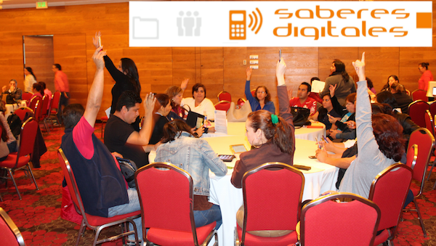
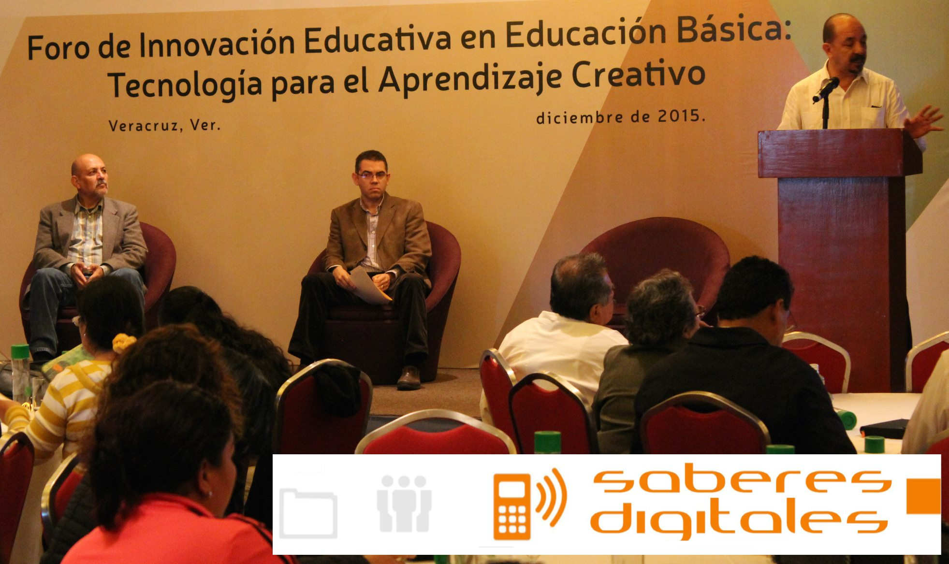
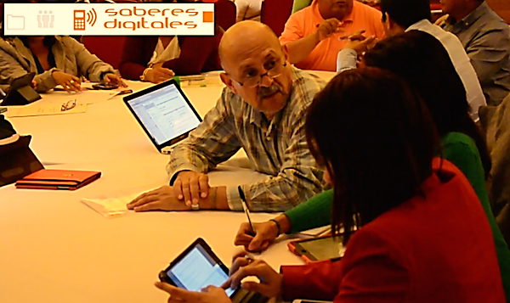
Perfil de saberes digitales
Literacidad digital
Literacidad digital
Buscar información adicional en Internet en apoyo a sus clases y para redactar textos académicos.
Localizar información confiable en la Red. Para asegurar lo anterior, buscar en páginas de universidades públicas, en bibliotecas virtuales, así como de gobierno.
Buscar revistas y artículos científicos en distintas fuentes, y si los artículos tienen número de ISBN, significa que son de calidad.

Slide 18
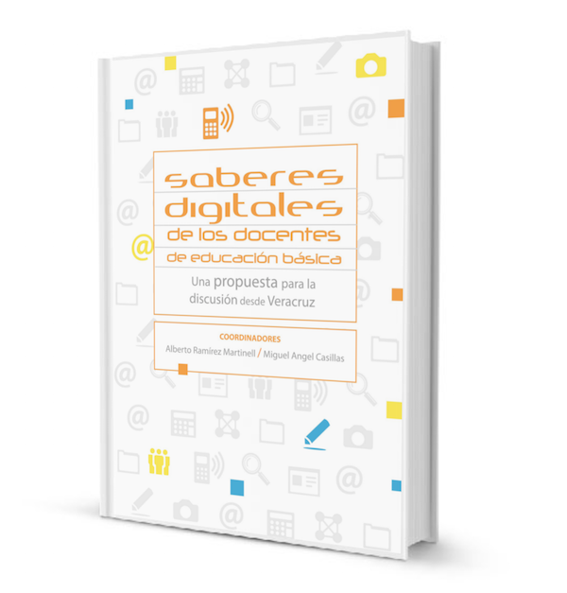
https://www.uv.mx/blogs/brechadigital/saberesdigitales/
https://www.facebook.com/SaberesDigitales/
https://www.uv.mx/blogs/brechadigital

Slide 19
GRACIAS
mcasillas@uv.mx

